Slide 1

VÝUKOVÉ CÍLE

Slide 2
VÝUKOVÉ CÍLE - DEFINICE
Představa o kvalitativních a kvantitativních změnách u jednotlivých žáků v oblasti kognitivní, afektivní a psychomotorické, kterých má být dosaženo ve stanoveném čase v procesu výuky (Kalhous, 2009).

Slide 3
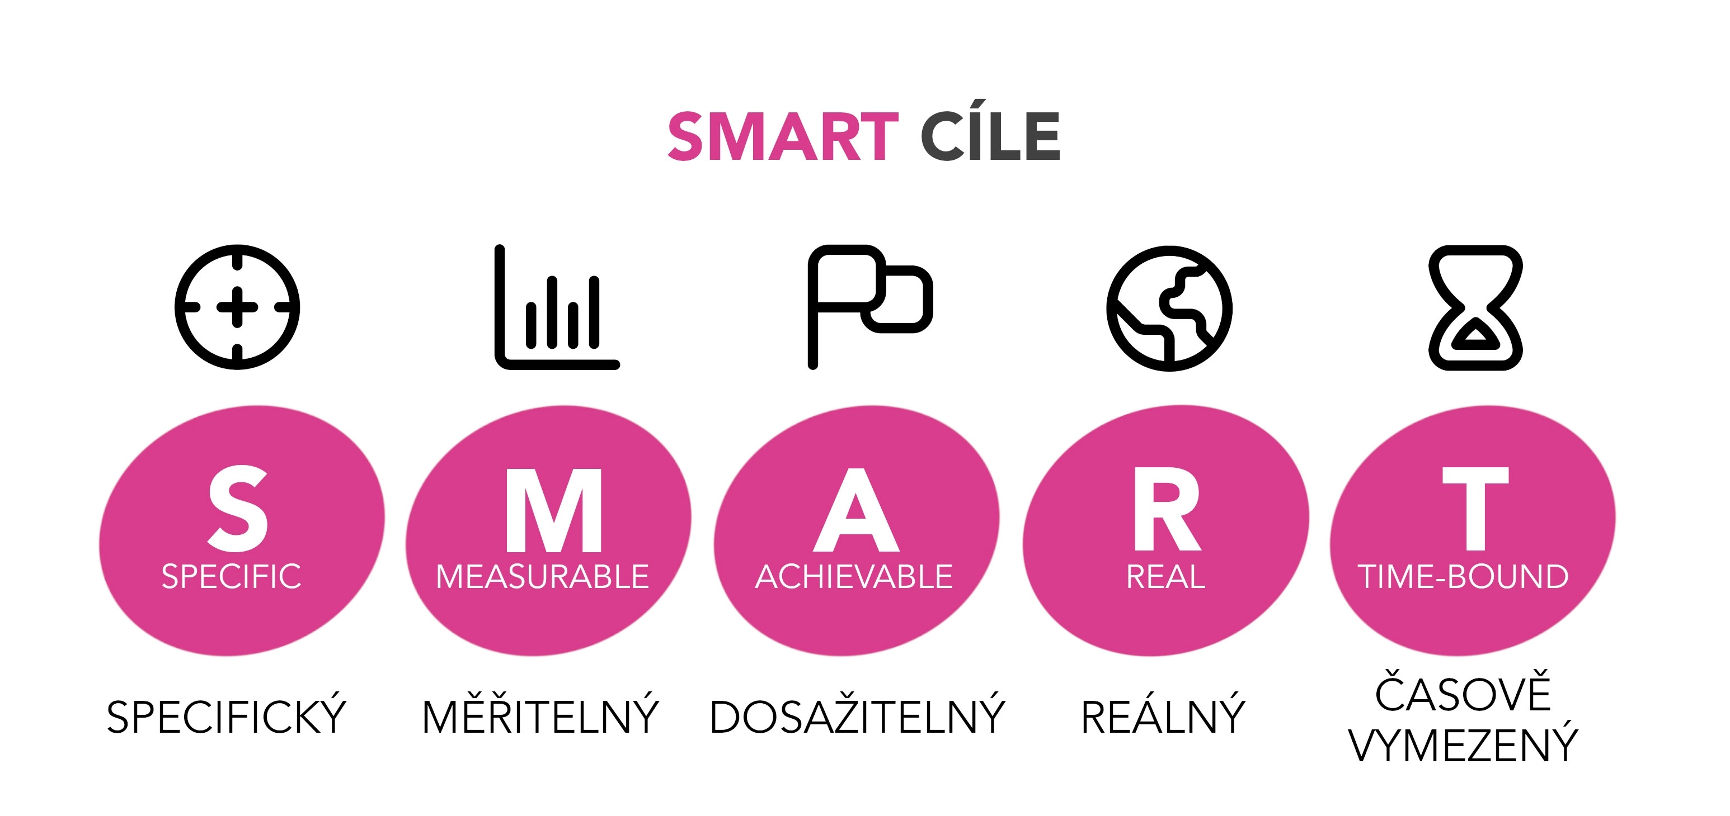
JAK BY MĚLY BÝT CÍLE FORMULOVÁNY?

Slide 4
DĚLENÍ VÝUKOVÝCH CÍLŮ
DLE MÍRY OBECNOSTI
OBECNÉ
SPECIFICKÉ
KONKRÉTNÍ
DLE OBSAHOVÉHO ZAMĚŘENÍ
PSYCHOMOTORICKÉ
KOGNITIVNÍ
AFEKTIVNÍ

Slide 5
SPRÁVNĚ FORMULOVANÉ CÍLE
Žák bude na konci hodiny schopen vyjmenovat tři stěžejní díla Karla Čapka.
Žák zvládne samostatně analyzovat rétorické figury v básni Máj.
Žák dokáže vysvětlit důvody, které vedly k započetí první světové války.

Slide 6
NESPRÁVNĚ FORMULOVANÉ CÍLE
Představit žákům výčet nepravidelných sloves. (úkol pro učitele)
Žák bude umět hovořit o tématu „moje rodina“ v německém jazyce. (příliš obecný cíl)
Žák si zapamatuje co nejvíce slovíček z učebnice. (neměřitelné)

Slide 7
PSYCHOMOTORICKÉ CÍLE DLE DAVEHO
IMITACE
MANIPULACE
ČLENĚNÍ ČINNOSTI
PRECIZACE
NATURALIZACE

Slide 8
AFEKTIVNÍ VÝUKOVÉ CÍLE DLE kRATWOHLA
CITLIVOST
AKTIVITA
PŘIJETÍ HODNOTY
ORGANIZACE HODNOT
CHARAKTERIZACE HODNOTOU

Slide 9
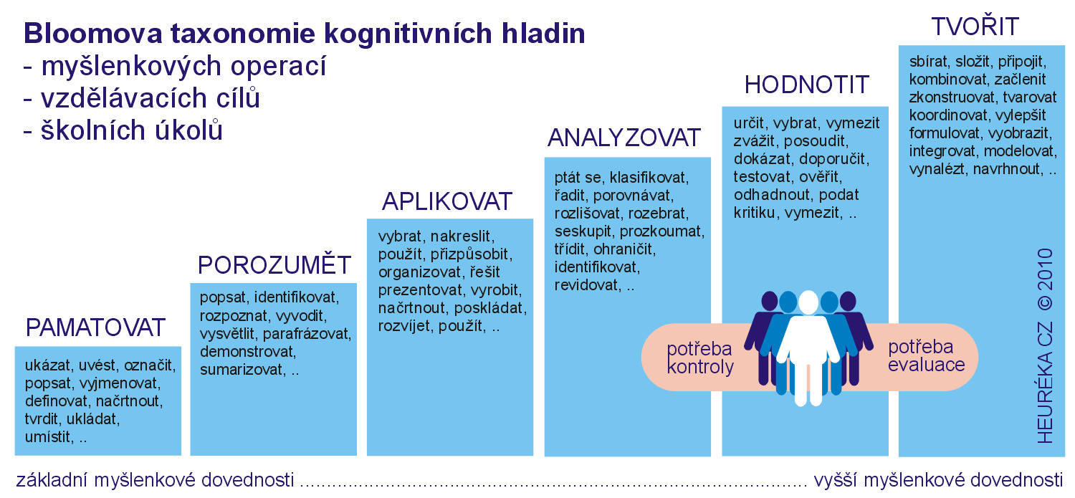
KOGNITIVNÍ VÝUKOVÉ CÍLE DLE BLOOMA

Slide 10
zDROJE
Čejková, I., Navrátilová, J., & Brücknerová, K. (2022). Výukové cíle: Školní didaktika [Online]. Retrieved September 22, 2022, from IS Muni website: https://is.muni.cz/el/phil/jaro2017/DPS003/um/skolni_didaktika__dalkari.pdf
Heuréka.cz. (2022). Opět Bloomova taxonomie [Online]. Retrieved September 22, 2022, from Heuréka.cz: akreditovaná vzdělávací společnost website: https://vzdelavaci-spolecnost.cz/opet-bloomova-taxonomie-a265
Kalhous, Z., & Obst, O. (2009). Školní didaktika (Vyd. 2). In (Vyd. 2). Praha: Portál.
SMART [Online]. (2022). SMART [Online]. Retrieved September 22, 2022, from Evolution Marketing website: https://www.evolutionmarketing.cz/marketingovy-slovnik/smart/

